Slide 1


Slide 2

Il convient de lancer le mode diaporama pour la diffusion de la leçon en classe
Réservé à l’enseignant (e)

Slide 3




Pictogrammes
Réservé à l’enseignant (e)
L’enseignant parle
Diffusion d’un média
Média en cours de diffusion
Fin du média. Passer au slide suivant
Expliquer, donner une consigne
Désigner un élève

Slide 4
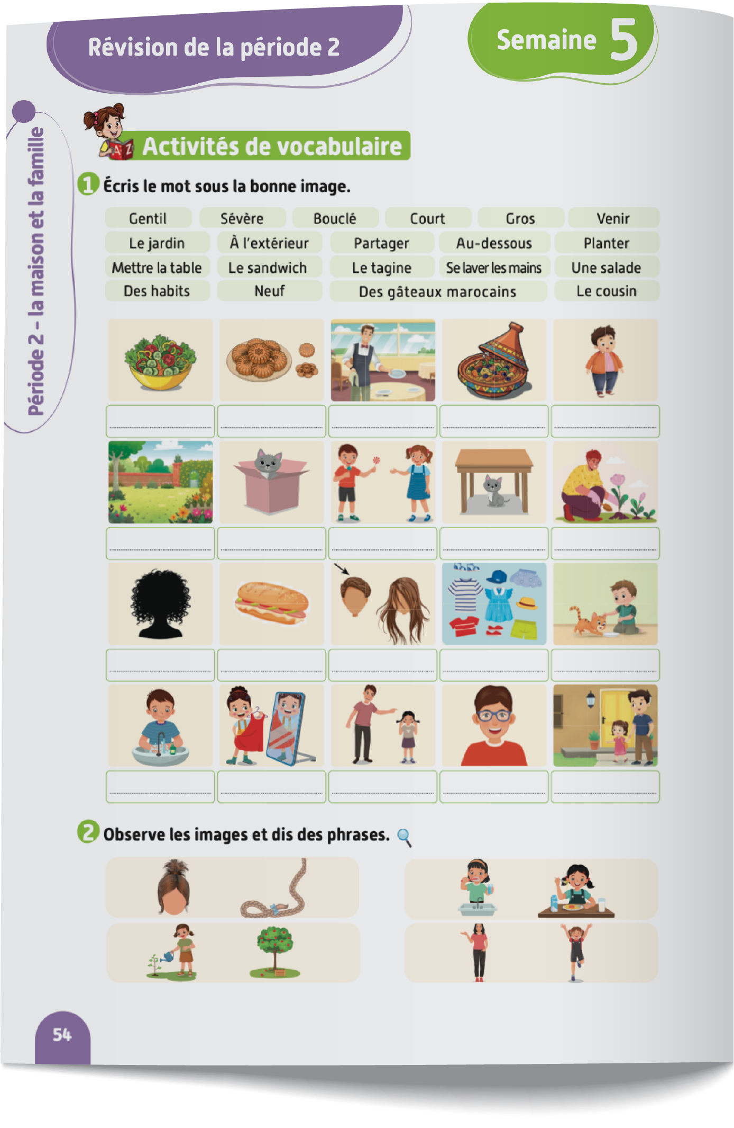
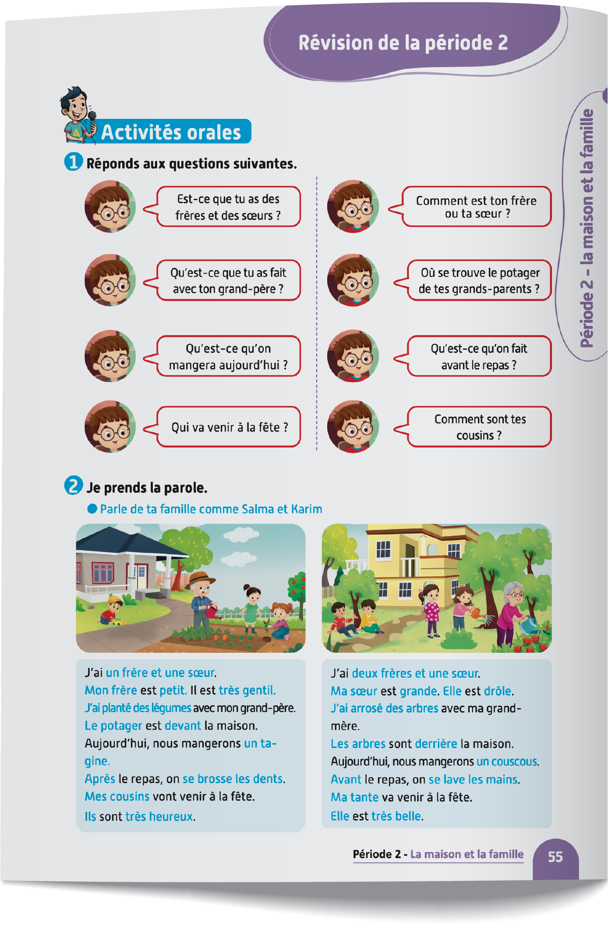
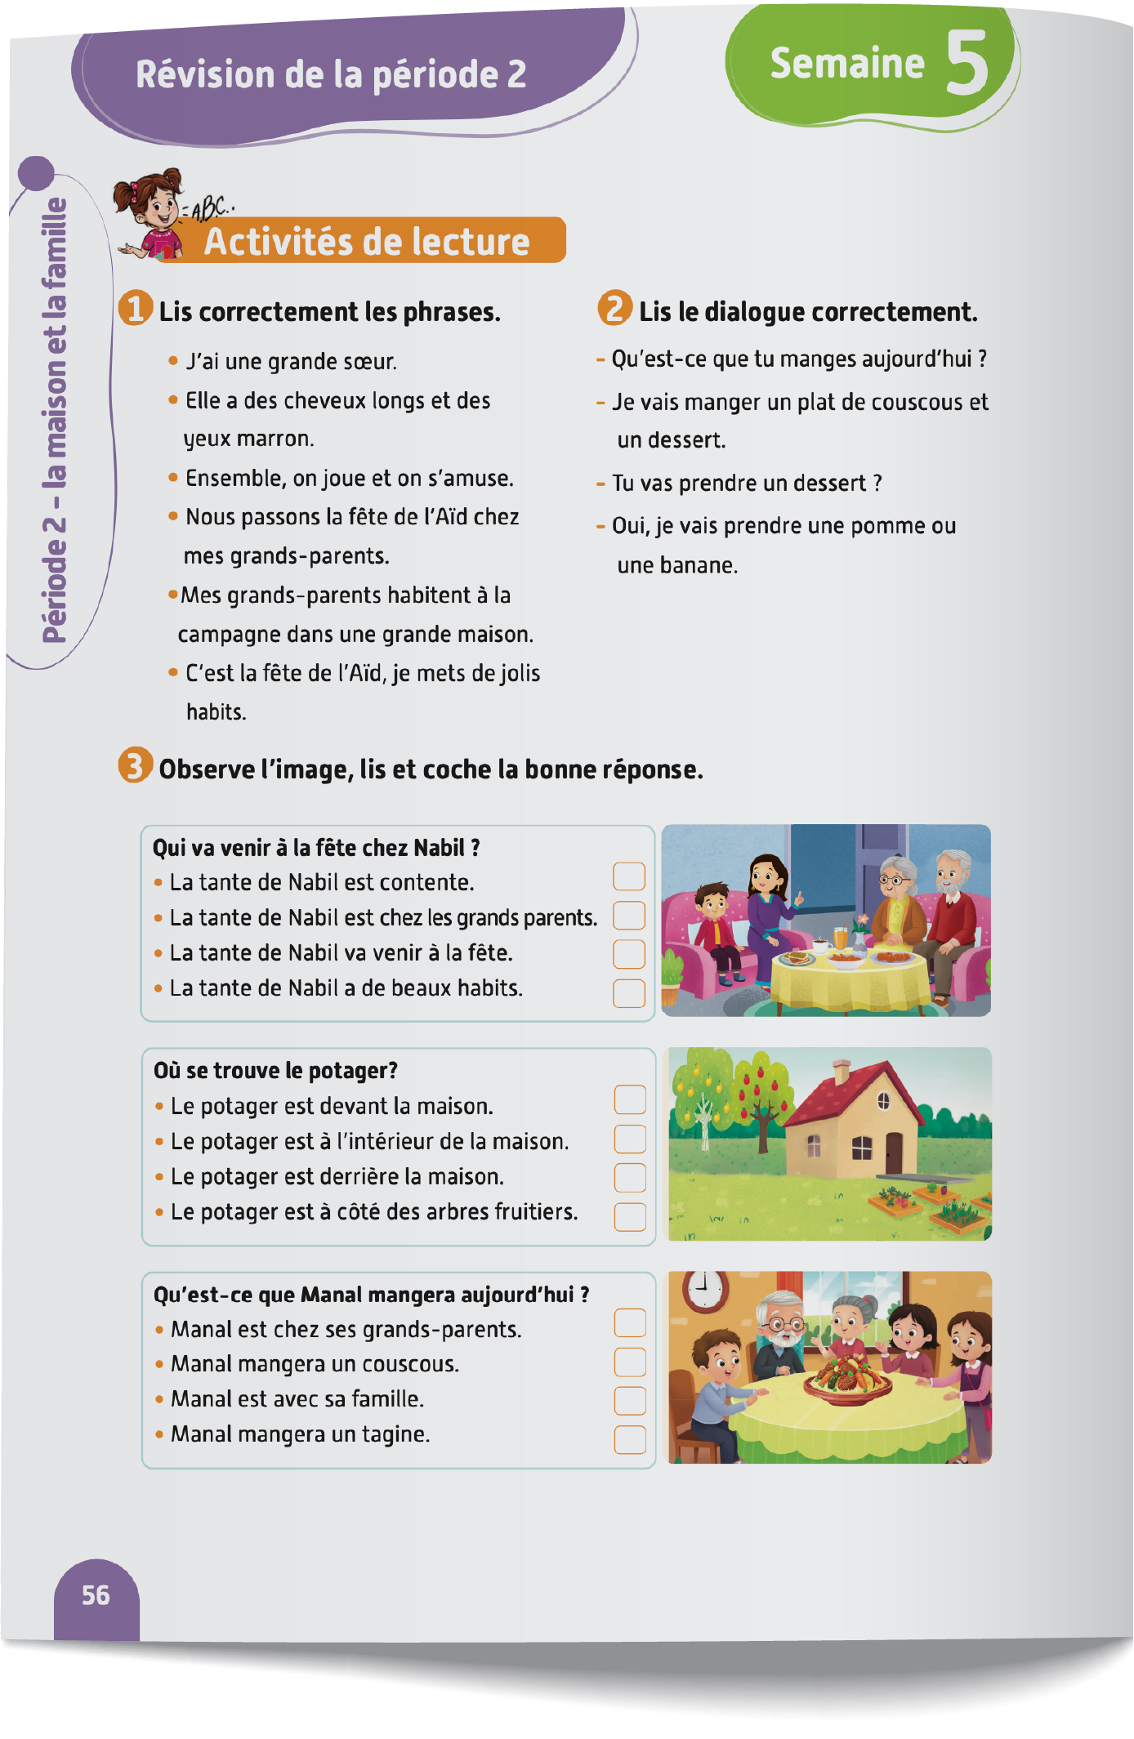
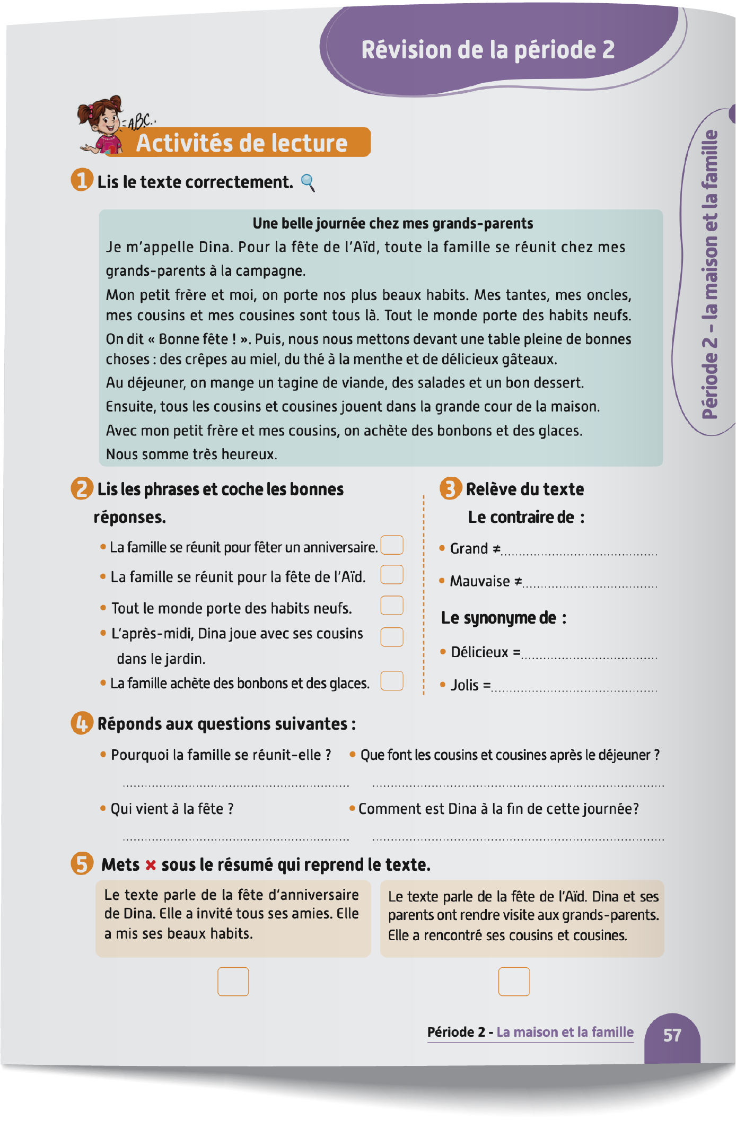
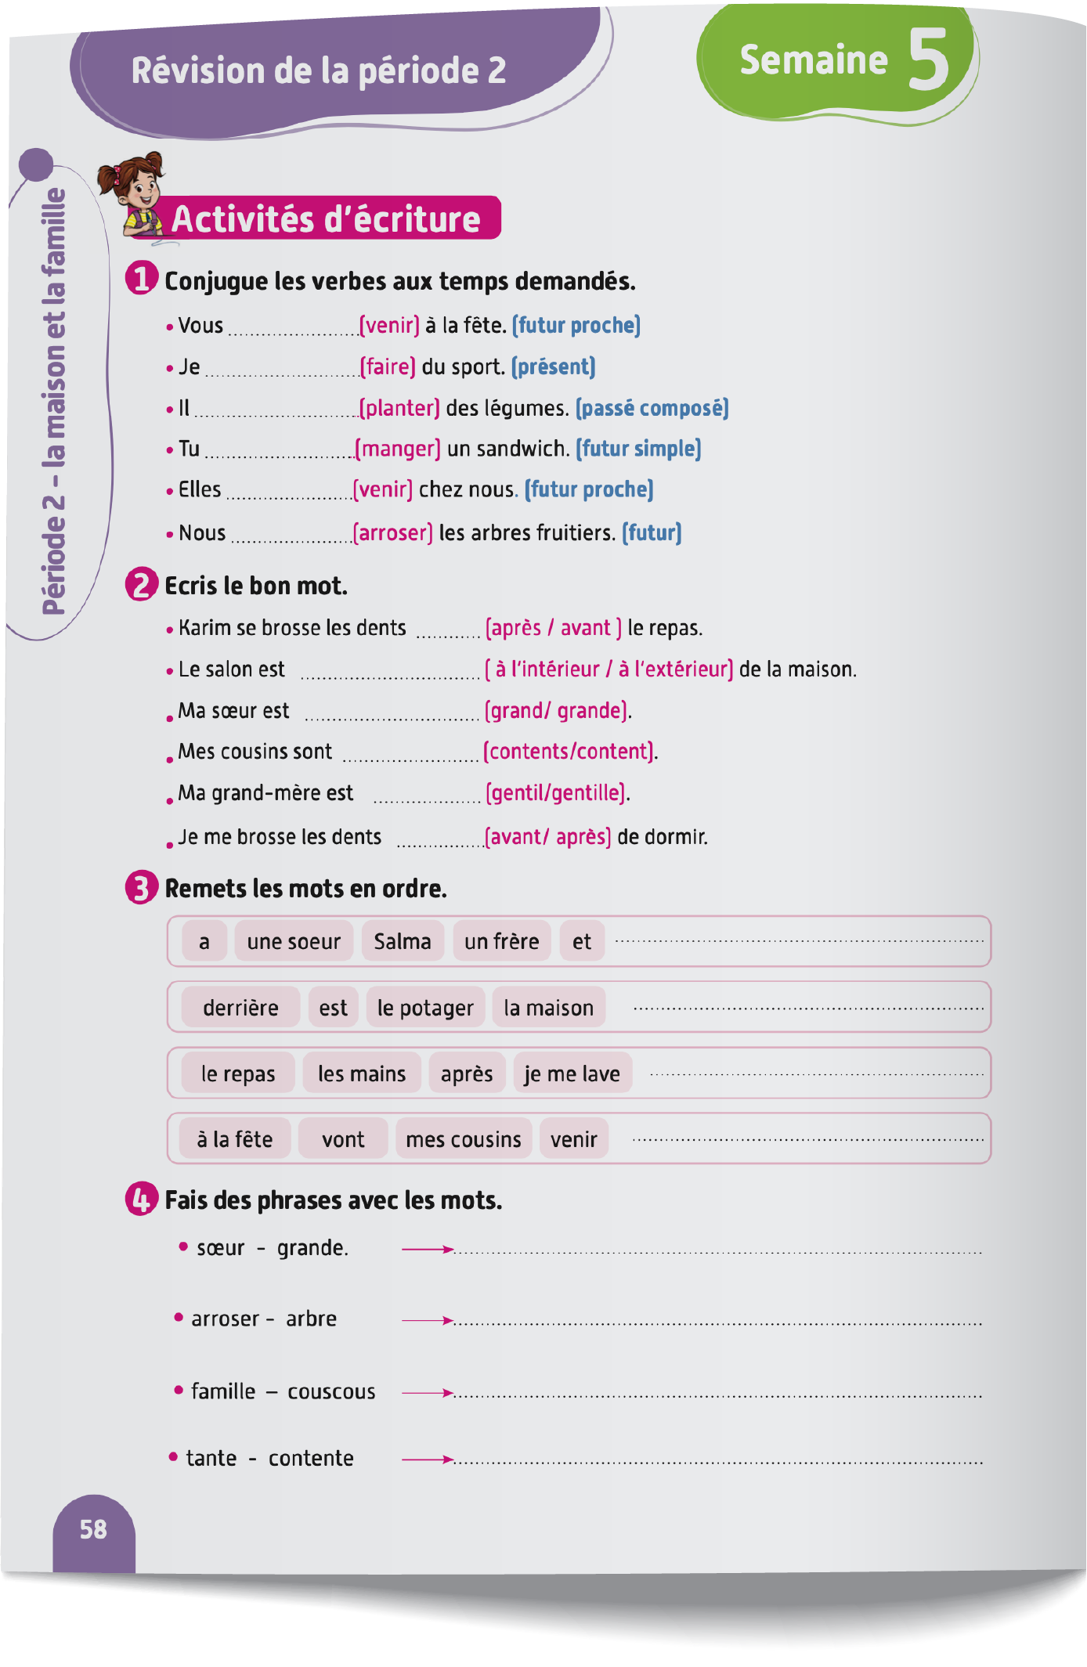
Contenu de la semaine de soutien
Réservé à l’enseignant (e)

Slide 5

Organisation de la semaine de révision
Réservé à l’enseignant (e)
Séance 1
Séance 3
Activités de vocabulaire
Activités de lecture
Séance 2
Séance 4
Activités orales
Activités d’écriture

Slide 6



Plan de la séance 1
Réservé à l’enseignant (e)
1. Activité 1
Points de langue.
Écrire des phrases.

Slide 7
Réservé à l’enseignant (e)
(ة)خاص بالأستاذ
Au terme de cette séance de révision, l’enseignant doit vérifier qu’au moins 80% des élèves sont capables de :
Répondre correctement aux exercices de langue.
Écrire un texte.
* Si ce taux n’est pas atteint, il convient de mettre en place des actions de remédiation, collectives ou individuelles.

Slide 8




Bonjour les enfants. Aujourd’hui, nous allons commencer une nouvelle séance de révision. Soyez attentifs.

Slide 9

Prenez vos ardoises.

Slide 10
Lisez la phrase en silence. Écrivez la bonne réponse sur vos ardoises.
fais
fait
Je ________________ du sport.

Slide 11
Levez vos ardoises.

Slide 12
Corrigez. Qui veut expliquer la réponse ?
Je fais du sport.

Slide 13
Lisez la phrase en silence. Écrivez la bonne forme du verbe planter au passé composé.
a planté
as planté
Il ___________ des fleurs.

Slide 14
Levez vos ardoises.

Slide 15
Corrigez. Qui veut expliquer la réponse ?
Il a planté des fleurs.

Slide 16
Lisez la phrase en silence. Écrivez la bonne réponse sur vos ardoises.
arrosons
arroserons
Demain, nous __________ des arbres.

Slide 17
Levez vos ardoises.

Slide 18
Corrigez. Qui veut expliquer la réponse ?
Demain, nous arroserons des arbres.

Slide 19
Lisez la phrase en silence. Écrivez la bonne réponse sur vos ardoises.
as mangé
a mangé
Tu _________________ le tagine.

Slide 20
Levez vos ardoises.

Slide 21
Corrigez. Qui veut expliquer la réponse ?
Tu as mangé le tagine.

Slide 22
Lisez la phrase en silence. Écrivez la bonne réponse sur vos ardoises.
prépare
prépares
Elle __________________ le repas.

Slide 23
Levez vos ardoises.

Slide 24
Corrigez. Qui veut expliquer la réponse ?
Elle prépare le repas.

Slide 25
Lisez la phrase en silence. Écrivez la bonne réponse sur vos ardoises.
après
avant
Je me brosse les dents__________ le repas.

Slide 26
Levez vos ardoises.

Slide 27
Corrigez. Qui veut expliquer la réponse ?
Je me brosse les dents après le repas.

Slide 28
Lisez la phrase en silence. Écrivez la bonne réponse sur vos ardoises.
à l’intérieur
à l’extérieur
Le potager est __________ de la maison.

Slide 29
Levez vos ardoises.

Slide 30
Corrigez. Qui veut expliquer la réponse ?
Le potager est à l’extérieur de la maison.

Slide 31
Lisez la phrase en silence. Écrivez la bonne réponse sur vos ardoises.
avant
après
Sami se lave les mains __________ le repas.

Slide 32
Levez vos ardoises.

Slide 33
Corrigez. Qui veut expliquer la réponse ?
Sami se lave les mains avant le repas.

Slide 34
Lisez la phrase en silence. Écrivez la bonne réponse sur vos ardoises.
grand
grande
Mon frère est __________ .

Slide 35
Levez vos ardoises.

Slide 36
Corrigez. Qui veut expliquer la réponse ?
Mon frère est grand.

Slide 37
Lisez la phrase en silence. Écrivez la bonne réponse sur vos ardoises.
gentille
gentil
Ma sœur est __________.

Slide 38
Levez vos ardoises.

Slide 39
Corrigez. Qui veut expliquer la réponse ?
Ma sœur est gentille.

Slide 40


Plan de la séance
Réservé à l’enseignant (e)
Points de langue.
2. Activité 2
Écrire des phrases.

Slide 41

Maintenant, nous allons écrire des phrases. Vous allez mettre des mots en ordre pour obtenir des phrases correctes.

Slide 42

Prenez vos cahiers.

Slide 43
Remets les mots en ordre pour obtenir des phrases.
une sœur
Salma
a

Slide 44
Qui veut lire sa phrase ?

Slide 45
Corrigez.
Salma a une sœur.

Slide 46
Remets les mots en ordre pour obtenir des phrases.
est
Le potager
la maison
derrière

Slide 47
Qui veut lire sa phrase ?

Slide 48
Corrigez.
Le potager est derrière la maison.

Slide 49
Remets les mots en ordre pour obtenir des phrases.
avant
Je me lave
le repas
les mains

Slide 50
Qui veut lire sa phrase ?

Slide 51
Qui veut lire sa phrase ?
Je me lave les mains avant le repas.

Slide 52
Maintenant, nous allons faire une autre activité. Faites des phrases avec les mots suivants.
des légumes
le potager
…………………………………………………………………………………………….

Slide 53
Qui veut lire sa phrase ?

Slide 54
Voici une phrase correcte : Elle plante des légumes dans le potager.
Elle plante des légumes dans le potager.

Slide 55
Fais des phrases avec les mots.
prépare
tagine
…………………………………………………………………………………………….

Slide 56
Qui veut lire sa phrase ?

Slide 57
Voici une phrase correcte : Dans le musée, nous découvrirons des tableaux.
Maman prépare un tagine.

Slide 58

La séance d’aujourd’hui est terminée. À la maison, faites l’activité 4, page 58.

